Slide 1
PROJEKT MIEJSCOWEGO PLANU
ZAGOSPODAROWANIA PRZESTRZENNEGO
GMINY MSZCZONÓW
Obejmujący fragment miasta Mszczonowa
działki nr ew.: 1778/12, 1778/15, 1778/16.

Slide 2
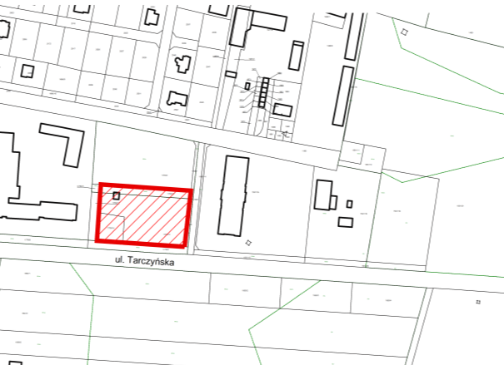
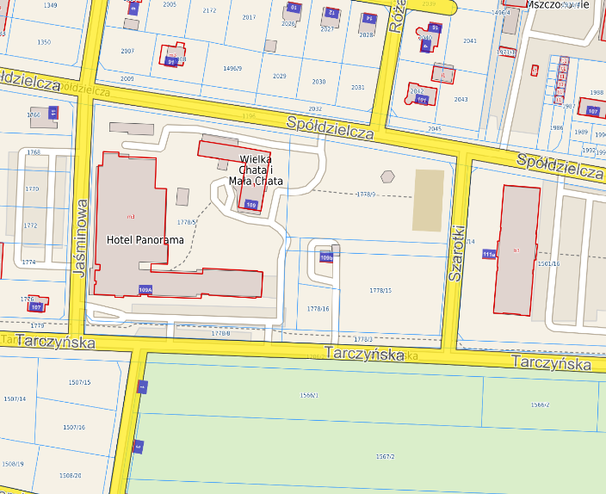
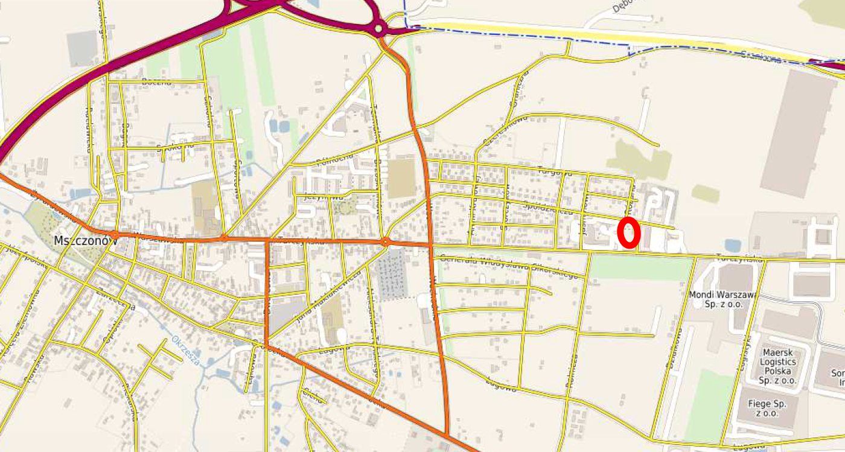
Uchwała Nr LXV/561/23 Rady Miejskiej w Mszczonowie
z dnia 20 września 2023r. w sprawie przystąpienia do sporządzenia miejscowego planu zagospodarowania przestrzennego miasta Mszczonowa obejmującego działki nr ew.: 1778/12, 1778/15, 1778/16.
Hotel PANORAMA
Ul. Tarczyńska
Orientacyjna lokalizacja terenu opracowania.

Slide 3
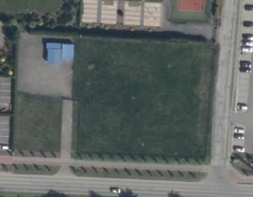
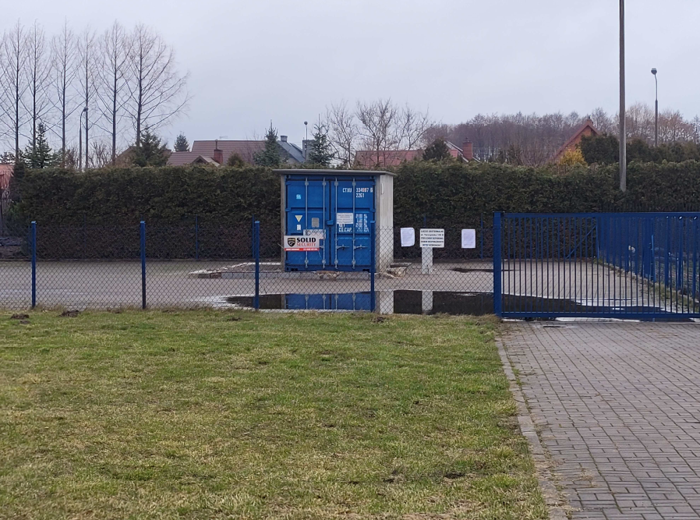
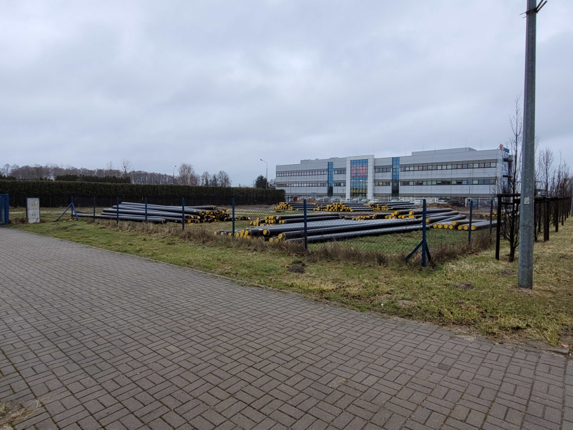
Projekt planu obejmuje fragment miasta Mszczonowa o łącznej powierzchni 0,4175ha położony przy skrzyżowaniu ulic: Tarczyńskiej i Szarotki.
Obszar planu jest niezabudowany, częściowo utwardzony i ogrodzony.
Na działce o nr ew. 1778/15 znajduje się otwór wiertniczy „Mszczonów IG-1” -ujęcie wód geotermalnych. Jest to otwór pionowy, wykonany w latach 90-tych w celu eksploatacji wody termalnej z utworów dolnej kredy do celów ciepłowniczych i rekreacyjnych. Część wody po schłodzeniu i uzdatnianiu trafia do sieci wodociągowej.

Slide 4
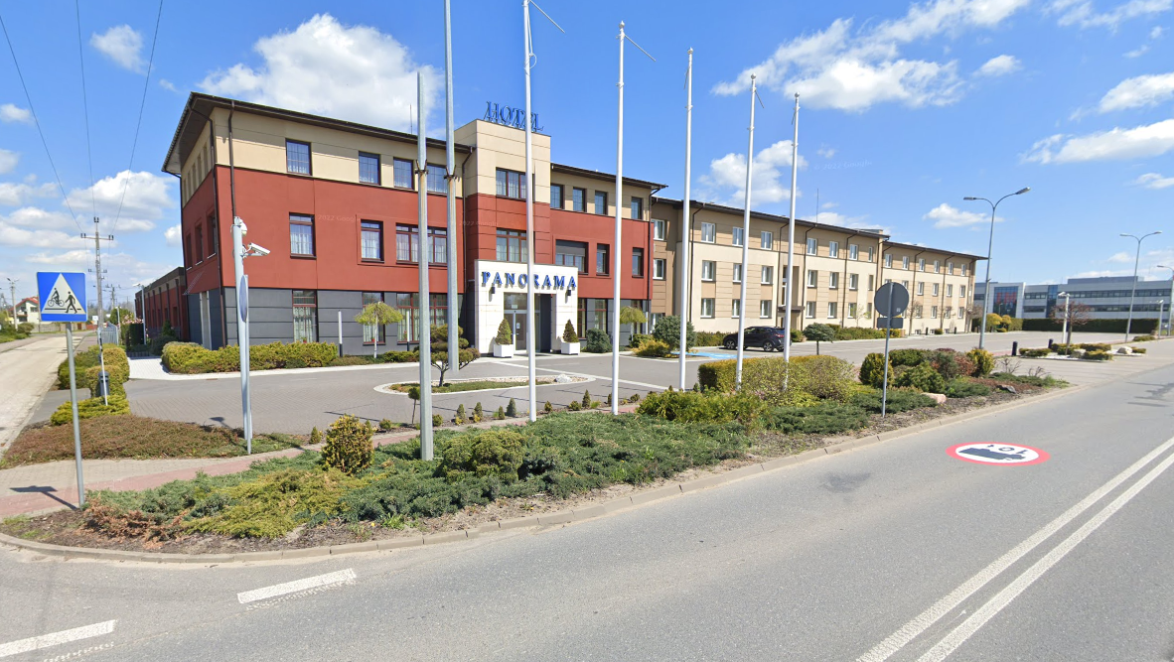
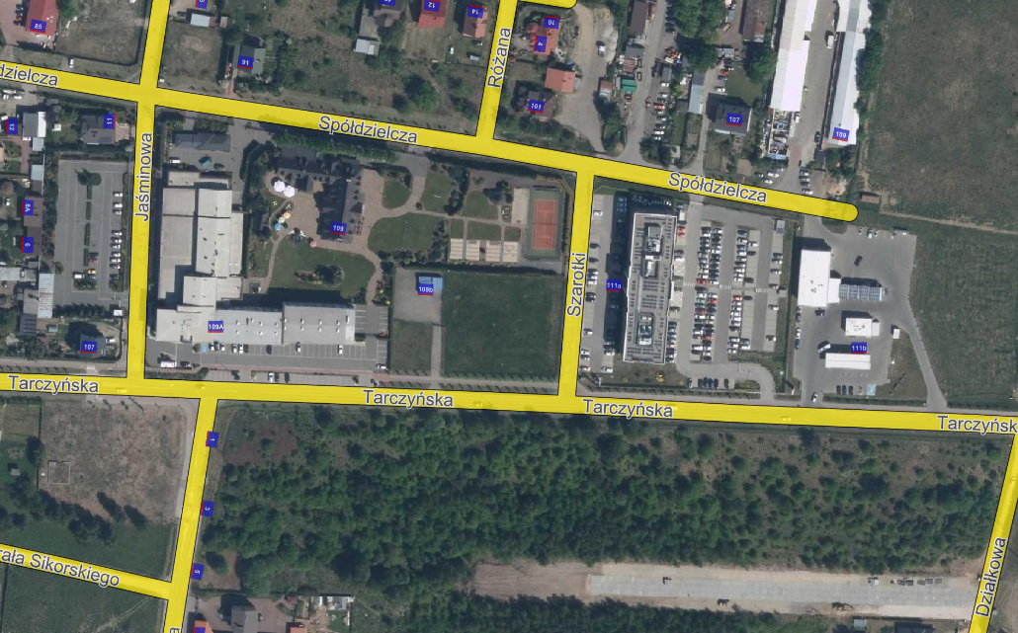
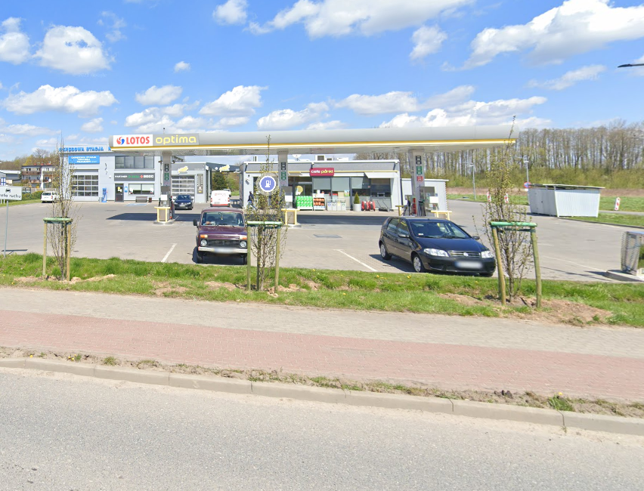
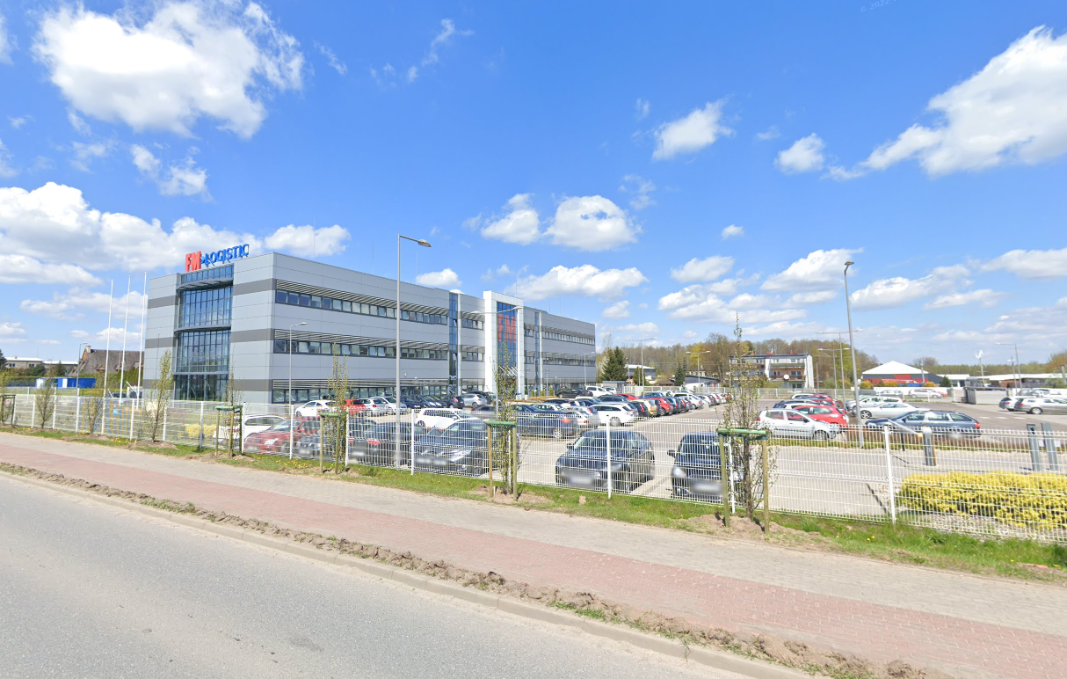
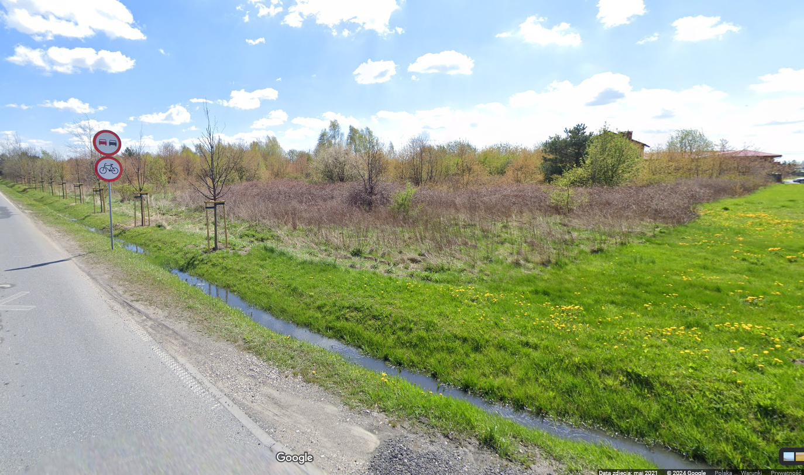
Obszar planu znajduje się na styku dwóch stref funkcjonalnych tj. pomiędzy strefą
przemysłowo - usługową oraz mieszkaniową jednorodzinną. Bezpośrednie sąsiedztwo planu stanowi: od strony zachodniej - teren Hotelu „Panorama”, natomiast od wschodu – budynek biurowy firmy FM Logistic Polska, za którym zlokalizowana jest stacja paliw płynnych LOTOS, myjnia samochodowa oraz stacja kontroli pojazdów.

Slide 5
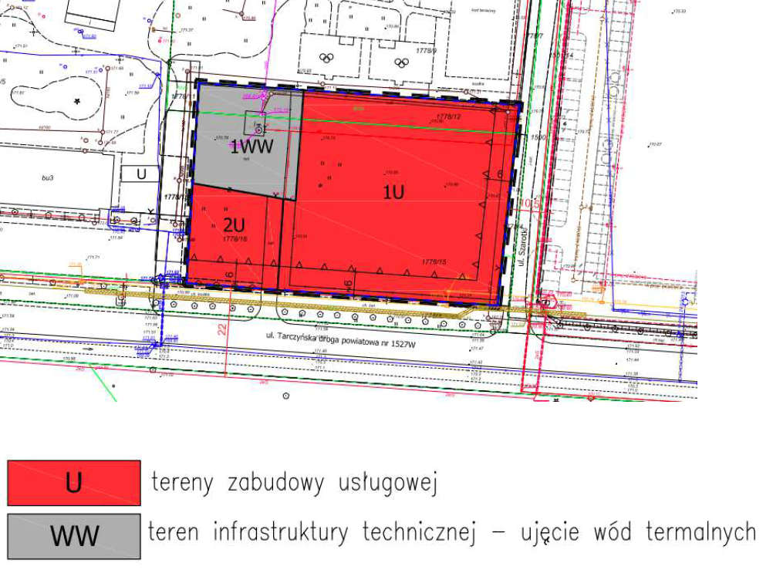
Miejscowy plan zagospodarowania przestrzennego zgodnie z uchwałą Nr XXVI/183/16 Rady Miejskiej w Mszczonowie z dnia 7 września 2016r. w sprawie miejscowego planu zagospodarowania przestrzennego miasta Mszczonowa obejmującego działki nr ew. 1778/12, 1778/15, 1778/16 w ich granicach ewidencyjnych. (Dz. Urz. Woj. Maz. 2016 poz. 9050 z dnia 20.10.2016r.)

Slide 6
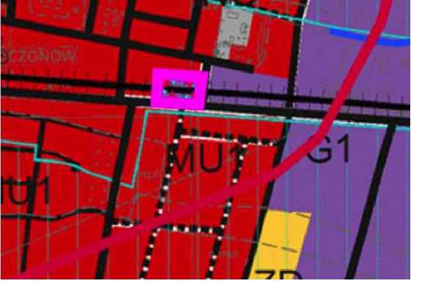
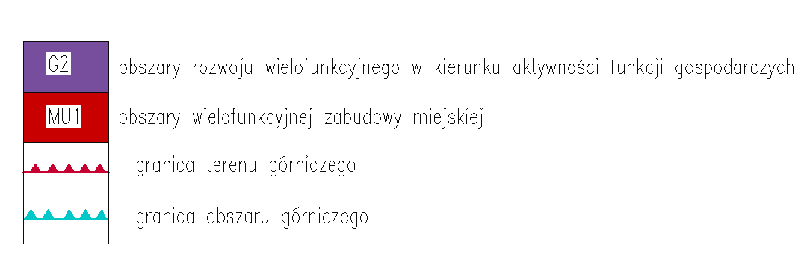
Wyrys ze Studium uwarunkowań i kierunków zagospodarowania przestrzennego Gminy MSZCZONÓW
G2 - Obszary rozwoju wielofunkcyjnego w kierunku aktywności funkcji gospodarczych . Obszary aktywności gospodarczej, w których planuje się lokalizację obiektów produkcyjnych, usługowych, składowych i magazynowych. W obszarze tym planuje się również usługi, handel, budynki użyteczności publicznej , obiekty zamieszkania zbiorowego oraz obsługi komunikacji i gastronomii.
Możliwość lokalizacji OZE
Studium ustala w strefie G2:
w strefie ustala się lokalizowanie budynków niskich(12.0m) i średniowysokich( 25.0m). W miejscach wyznaczonych w planach miejscowych dopuszcza się lokalizację budynków wysokich (55.0m) jako dominant,
maksymalną powierzchnię zabudowy - 60% powierzchni działki,
powierzchnię biologicznie czynną – min 10%, przy czym powierzchnia biologicznie czynna winna znajdować się przede wszystkim przy granicy z sąsiadem, zalecane jest tu zagospodarowanie działki, szczególnie wysoką zielenią izolacyjną, tworzącą czynną ochronę przed uciążliwościami dla otoczenia,

Slide 7
Procedura sporządzania m.p.z.p. - zgodnie z art. 17 ust. 2 ustawy z dnia 27 marca 2003 r. o planowaniu i zagospodarowaniu i zagospod. przestrzennym ( Dz. U. 2023. 977 z późn. zm. oraz z związku z art. 67 ust. 3 ustawy z dnia 7 lipca 2023 r . o zmianie ustawy o planowaniu i zagospodarowaniu przestrzennym oraz niektórych innych ustaw (t.j. Dz. U. z 2023r. poz. 1688) )
Ogłoszono w prasie miejscowej oraz przez obwieszczenie w Internecie i na tablicy ogłoszeń o podjęciu uchwały o przystąpieniu do sporządzania planu, określając formę, miejsce i termin składania wniosków do planu, nie krótszy niż 21 dni od dnia ogłoszenia;
Zawiadomiono, na piśmie, o podjęciu uchwały o przystąpieniu do sporządzania planu instytucje i organy właściwe do uzgadniania i opiniowania planu;
Sporządzono projekt planu miejscowego – wnioski;
Sporządzenie prognozy oddziaływania na środowisko;
Sporządzenie prognozę skutków finansowych uchwalenia planu miejscowego;
Występowanie o zgodę na zmianę przeznaczenia gruntów leśnych na cele nieleśne;
Wystąpienie o opinie i uzgodnienia projektu planu;
Wprowadzenie zmian wynikających z uzyskanych uzgodnień i opinii;
Ogłoszenie o wyłożeniu projektu planu do publicznego wglądu
od 2 maja 2024r do 24 maja 2024.
dyskusja publiczna w dniu 14 maja 2024r.
uwagi do dnia 10 czerwca 2024r . – BRAK UWAG.
WYŁOŻENIE

Slide 8
Zasady i warunki zagospodarowania wynikające z potrzeb ochrony środowiska, przyrody i krajobrazu:
Ustala się zakaz realizacji przedsięwzięć mogących znacząco oddziaływać na środowisko w rozumieniu przepisów ustawy o udostępnianiu informacji o środowisku i jego ochronie, udziale społeczeństwa w ochronie środowiska oraz ocenach oddziaływania na środowisko.
Zakaz nie dotyczy przedsięwzięć zaliczanych do inwestycji celu publicznego, w rozumieniu ustawy o gospodarce nieruchomościami takich jak drogi i urządzenia infrastruktury technicznej oraz realizację inwestycji mogących potencjalnie znacząco oddziaływać na środowisko w rozumieniu ustawy o udostępnianiu informacji o środowisku i jego ochronie, udziale społeczeństwa w ochronie środowiska oraz o ocenach oddziaływania na środowisko.
Zakaz lokalizacji zakładów o zwiększonym i dużym ryzyku wystąpienia poważnych awarii przemysłowych w rozumieniu przepisów ustawy z zakresu ochrony środowiska.

Slide 9
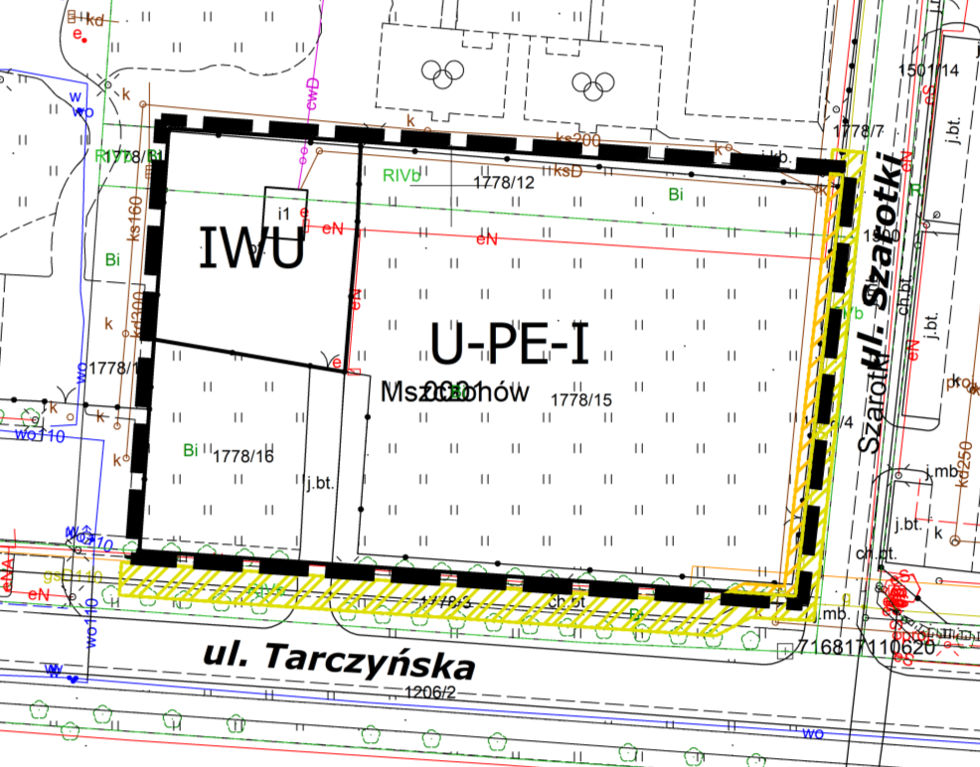
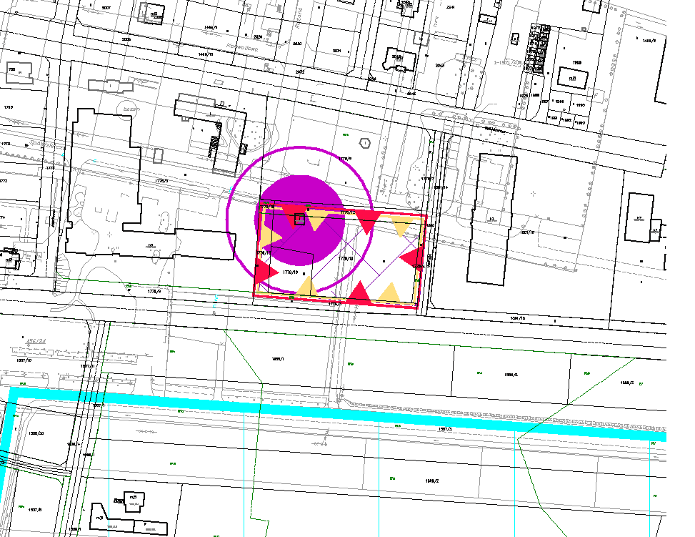
W strefie kontrolowanej gazociągu DN 110 – 4.0m (w granicach obszaru objętego planem szerokość strefy zmienna od 0.0m do 1.5m) zagospodarowanie oraz wszelkie prace należy prowadzić zgodnie z przepisami odrębnymi z zakresu prawa budowlanego i przepisów wykonawczych w tym warunków technicznych dotyczących sieci gazowych i ich usytuowania.
obszar udokumentowanego złoża wód termalnych „Mszczonów”
(kopalina: wody termalne, miejscowość: Mszczonów, decyzja nr / znak sprawy: O.II.7501-B-35/97 z dnia 04.12.1997 r.)
teren i obszar górniczy „Mszczonów” - koncesja Nr: 2/2003 z 25.03.2003r. wydana przez Ministra Ochr. Środ. i Zasob. Natur., zmieniona Z1:
DG i KGhg - 47712/2309/07/08/JM z 14.03.2008r. przez Ministra Środowiska.

Slide 10
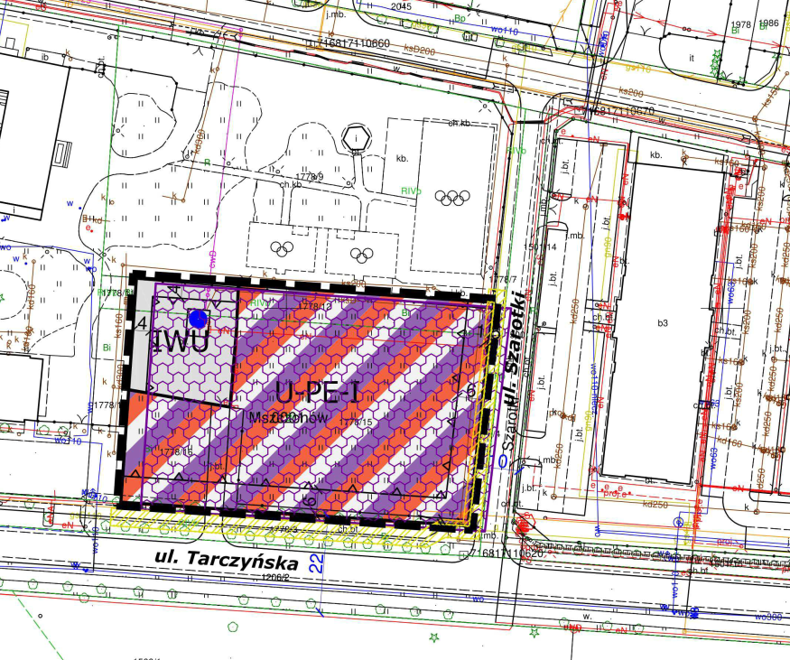
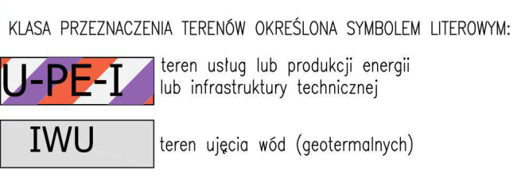
Powierzchnia 0,4175ha

Slide 11
U-PE-I Teren usług lub produkcji energii lub infrastruktury technicznej;
Klasa przeznaczenia wykluczonego:
UW - teren usług handlu wielkopowierzchniowego,
UL – teren usług rzemieślniczych,
UZ - teren usług zdrowia i pomocy społecznej,
UN – teren usług nauki,
UE – teren usług edukacji, UR - teren usług kultu religijnego,
UB – teren usług bezpieczeństwa i porządku publicznego, PEW – teren elektrowni wiatrowej,
IN - teren obsługi produktów naftowych, IO - teren gospodarowania odpadami;
Linie zabudowy:
- 6,0m od południowej granicy obszaru planu stanowiącej drogę powiatową ul. Tarczyńska oraz od wschodniej granicy planu stanowiącej drogę gminną ul. Szarotki zgodnie z rysunkiem planu.
Parametry zabudowy działki - udział powierzchni zabudowy - do 60%, - Udział powierzchni biologicznie czynnej– min. 10%, -max. intensywność zabudowy – 1.2 - max. nadziemna intensywność zabudowy – 1.0 - min. nadziemna intensywność zabudowy – 0,01 Min. powierzchnia nowo wydzielonej działki – 1000m² Wysokość zabudowy - max.15.0m.
Obsługa komunikacyjna terenu z istniejących dróg zlokalizowanych w bezpośrednim sąsiedztwie planu tj. ul. Tarczyńska i ul. Szarotki;

Slide 12
IWU Teren ujęcia wód (geotermalnych);
Linie zabudowy:
4,0m od północnej i zachodniej granicy planu zgodnie z rysunkiem planu;
Parametry zabudowy działki - udział powierzchni zabudowy - do 30%, - Udział powierzchni biologicznie czynnej– min. 50%, -max. intensywność zabudowy – 0.3 - max. nadziemna intensywność zabudowy – 0.3 - min. nadziemna intensywność zabudowy – 0,01 Min. powierzchnia nowo wydzielonej działki – 600m² Wysokość zabudowy - max.10.0m.
Obsługa komunikacyjna terenu z istniejących dróg zlokalizowanych w bezpośrednim sąsiedztwie planu tj. ul. Tarczyńska i ul. Szarotki;

Slide 13
DZIĘKUJĘ ZA UWAGĘ
😊

